Slide 1

Carrera de Ingeniería de Sistemas
Universidad Privada de Oruro
Modulo: Planificación y evaluación de proyectos
Código: PEP-150
Docente: Ing. José C. Rojas P.

Slide 2
7 ANTEDENTES ECONOMICOS DEL ESTUDIO TECNICO
7.1 Alcance del estudio de Ingeniería
Los aspectos relacionados con la ingeniería del proyecto son probablemente los que tienen mayor incidencia sobre la magnitud de los costos e inversiones que deberán efectuarse si se implementa el proyecto.

Slide 3
7 ANTEDENTES ECONOMICOS DEL ESTUDIO TECNICO
7.1 Alcance del estudio de Ingeniería
Los aspectos relacionados con la ingeniería del proyecto son probablemente los que tienen mayor incidencia sobre la magnitud de los costos e inversiones que deberán efectuarse si se implementa el proyecto.
De ahí la importancia de estudiar con especial énfasis la valorización económica de todas sus variables técnicas.

Slide 4
7 ANTEDENTES ECONOMICOS DEL ESTUDIO TECNICO
7.1 Alcance del estudio de Ingeniería
Las diferencias de cada proyecto en su ingeniería hacen muy complejo generalizar un procedimiento de análisis que sea útil a todo ellos. Sin embargo, es posible desarrollar un sistema de orden, clasificación y presentación de la información económica derivada del estudio técnico.

Slide 5
7 ANTEDENTES ECONOMICOS DEL ESTUDIO TECNICO
7.2 Proceso de producción
El proceso de producción se define como la forma en que una serie de insumos se transforman en productos mediante la participación de una determinada tecnología (combinación de mano de obra, maquinaria, métodos y procedimientos de operación, etcétera).

Slide 6
7 ANTEDENTES ECONOMICOS DEL ESTUDIO TECNICO
7.2 Proceso de producción
Los distintos tipos de procesos productivos pueden clasificarse en función de su flujo productivo o del tipo de producto, teniendo en cada caso efectos distintos sobre el flujo de caja del proyecto.

Slide 7
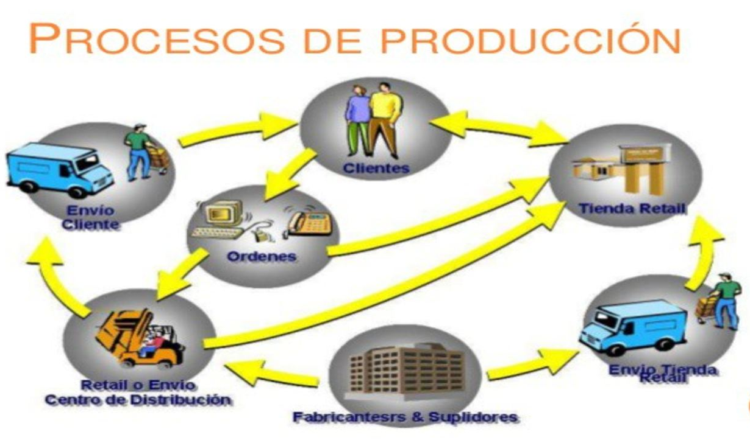
7 ANTEDENTES ECONOMICOS DEL ESTUDIO TECNICO
7.2 Proceso de producción
Según el flujo, el proceso puede ser:
En serie.
Por pedido.
Por proyecto.

Slide 8

7 ANTEDENTES ECONOMICOS DEL ESTUDIO TECNICO
7.2 Proceso de producción
El proceso de producción es en serie cuando ciertos productos, cuyo diseño básico es relativamente estable en el tiempo, y que están destinados a un gran mercado, permiten su producción para existencias.

Slide 9
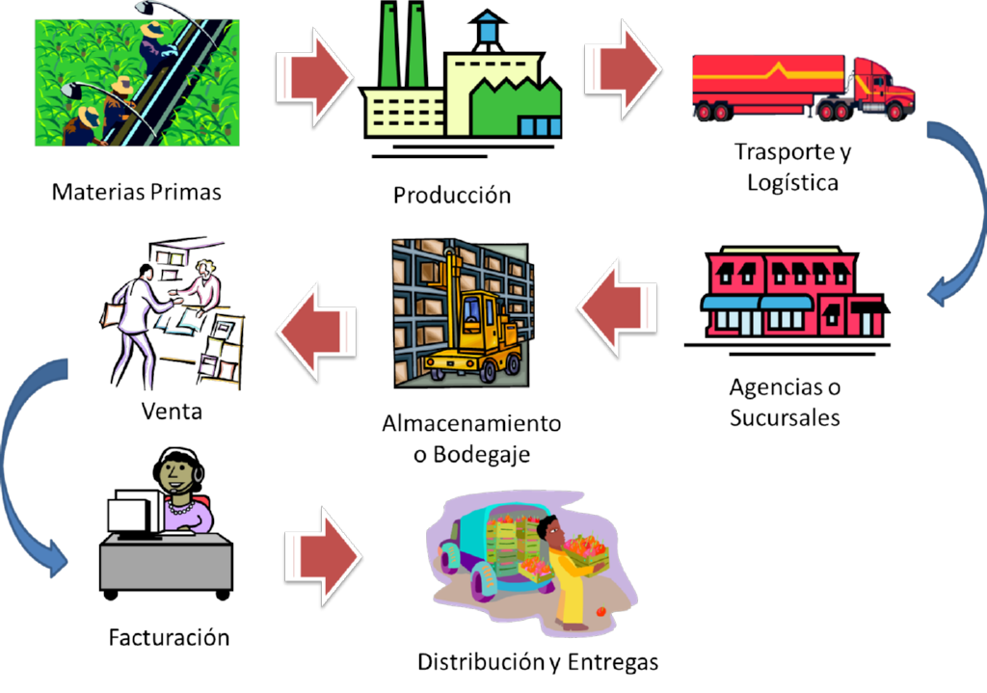
7 ANTEDENTES ECONOMICOS DEL ESTUDIO TECNICO
7.2 Proceso de producción
En un proceso por pedido, la producción sigue secuencias diferentes, que hacen necesaria su flexibilización, a través de mano de obra y equipos suficientemente maleables para adaptarse a las características del pedido. Este proceso afectará los flujos económicos por la mayor especialidad del recurso humano y por las mayores existencias que será preciso mantener.

Slide 10
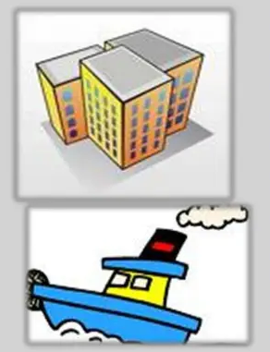
7 ANTEDENTES ECONOMICOS DEL ESTUDIO TECNICO
7.2 Proceso de producción
Un proceso de producción por proyecto corresponde a un producto complejo de carácter único que, con tareas bien definidas en términos de recursos y plazos, da origen, normalmente, a un estudio de factibilidad completo. Ejemplos claros de esto son los proyectos de construcción y de filmación de películas, entre otros.

Slide 11
7 ANTEDENTES ECONOMICOS DEL ESTUDIO TECNICO
7.3 Efectos económicos de la ingeniería
El proceso productivo y la tecnología que se seleccionen influirán directamente sobre la cuantía de las inversiones, los costos y los ingresos del proyecto.

Slide 12
7 ANTEDENTES ECONOMICOS DEL ESTUDIO TECNICO
7.3 Efectos económicos de la ingeniería
La cantidad y calidad de maquinarias, equipos, herramientas, mobiliario de planta, vehículos y otras inversiones normalmente dependerán del proceso productivo elegido. En algunos casos la disponibilidad de los equipos se obtiene no por su compra sino por su arrendamiento, con lo cual, en lugar de afectarse el ítem de inversiones, se influirá en el de costos.

Slide 13
7 ANTEDENTES ECONOMICOS DEL ESTUDIO TECNICO
7.3 Efectos económicos de la ingeniería
Las necesidades de inversión en obra física se determinan principalmente en función de la distribución de los equipos productivos en el espacio físico (layout). Sin embargo, también será preciso considerar posibles ampliaciones futuras en la capacidad de producción que hagan aconsejable disponer desde un principio de la obra física necesaria, aun cuando ésta se mantenga ociosa por algún tiempo.

Slide 14
7 ANTEDENTES ECONOMICOS DEL ESTUDIO TECNICO
7.3 Efectos económicos de la ingeniería
La distribución en planta debe evitar los flujos innecesarios de materiales, productos en proceso o terminados, personal, etcétera.

Slide 15
7 ANTEDENTES ECONOMICOS DEL ESTUDIO TECNICO
7.3 Efectos económicos de la ingeniería
Los cálculos de requerimientos de obra física para la planta, más los estudios de vías de acceso, circulación, bodegas, estacionamientos, áreas verdes, ampliaciones proyectadas y otros, serán algunos de los factores determinantes en la definición del tamaño y las características del terreno.

Slide 16
7 ANTEDENTES ECONOMICOS DEL ESTUDIO TECNICO
Determinación del tamaño optimo de la planta
Se realiza a través de dos métodos que veremos a continuación:
Economías de escala.
Método de Lange

Slide 17
7 ANTEDENTES ECONOMICOS DEL ESTUDIO TECNICO
7.4 Economías a escala
Las empresas pueden experimentar tres tipos de crecimiento de producción, a medida que aumenta la escala o tamaño de la empresa.
Economías de escala creciente.
Los costos de producción promedio disminuyen a medida que aumentamos la escala de producción.

Slide 18
7 ANTEDENTES ECONOMICOS DEL ESTUDIO TECNICO
7.4 Economías a escala
Economías de escala constante.
Los costos de producción promedio permanecen sin cambiar a medida que aumentamos la escala de producción.

Slide 19
7 ANTEDENTES ECONOMICOS DEL ESTUDIO TECNICO
7.4 Economías a escala
Economías de escala decreciente.
Los costos de producción promedio aumentan a medida que aumentamos la escala de producción.

Slide 20
7 ANTEDENTES ECONOMICOS DEL ESTUDIO TECNICO
7.4 Economías a escala
Economías de escala decreciente.
Los costos de producción promedio aumentan a medida que aumentamos la escala de producción.

Slide 21

7 ANTEDENTES ECONOMICOS DEL ESTUDIO TECNICO
7.4 Economías a escala
Relación de la capacidad (C) con la inversión total (I),
Donde,
I2 = Inversión en la planta nueva.
I1 = Inversión en la planta construida.
C1 = Capacidad de la planta conocida.
C2 = Capacidad de producción en la planta nueva.
F = Factor exponencial.

Slide 22

7 ANTEDENTES ECONOMICOS DEL ESTUDIO TECNICO
7.4 Economías a escala
Relación del costo unitario de operación (P) con la capacidad de la planta (C).
Donde,
P = Costo unitario de operación.
C = Capacidad de la planta.
a = factor de volumen.

Slide 23

7 ANTEDENTES ECONOMICOS DEL ESTUDIO TECNICO
7.4 Economías a escala
Relación costo en equipos por unidad de capacidad (Q)
Donde,
Q = Costo en equipos por unidad de capacidad.
C = Capacidad de la planta.
b = factor de volumen.

Slide 24
7 ANTEDENTES ECONOMICOS DEL ESTUDIO TECNICO
7.4 Economías a escala
Ejemplo 1.
Se ha determinado que la inversión necesaria para implementar un proyecto para la producción de 30,000 toneladas anuales de azufre, es de Bs 180,000.
Calcular la inversión requerida para producir 60,000 toneladas anuales, con factor 0.64
Datos:
C1 = 30000 toneladas.
I1 = 180000 Bs.
C2 = 60000 Toneladas.
F= 0,64

Slide 25




7 ANTEDENTES ECONOMICOS DEL ESTUDIO TECNICO
7.4 Economías a escala
Aplicando la formula siguiente:
Reemplazando valores:
$$\frac{I_{2}}{I_{1}}={\left[\frac{C_{2}}{C_{1}}\right]}^{f}$$
$$I_{2}={\left[\frac{60000}{30000}\right]}^{0,64}∗180000$$
Despejamos I2, tenemos:
$$I_{2}={\left[\frac{C_{2}}{C_{1}}\right]}^{f}∗I_{1}$$
$$I_{2}=280499 Bs$$

Slide 26
7 ANTEDENTES ECONOMICOS DEL ESTUDIO TECNICO
7.4 Economías a escala
Ejemplo 2.
2. Se tiene previsto implantar un proyecto de recauchutado de llantas, cuya inversión sería de Bs 250000, para una producción 12750 toneladas anuales. Luego de estudiar el proyecto, los inversores estiman que es más conveniente una producción de 21,120 toneladas al año. ¿A cuánto ascenderá la inversión total, si el exponente del factor de escala es x = 0 . 6 3 ?
Datos:
C1 = 12750 toneladas.
I1 = 250000 Bs.
C2 = 21120 Toneladas.
F= 0,63

Slide 27


7 ANTEDENTES ECONOMICOS DEL ESTUDIO TECNICO
7.4 Economías a escala
Aplicando la formula siguiente:
Reemplazando valores:
$$\frac{I_{2}}{I_{1}}={\left[\frac{C_{2}}{C_{1}}\right]}^{f}$$
$$I_{2}={\left[\frac{21120}{12750}\right]}^{0,63}∗2500000$$
Despejamos I2, tenemos:
$$I_{2}={\left[\frac{C_{2}}{C_{1}}\right]}^{f}∗I_{1}$$
$$I_{2}=343578 Bs$$

Slide 28
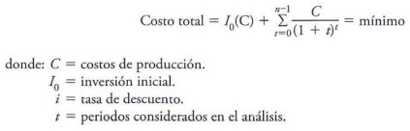
7 ANTEDENTES ECONOMICOS DEL ESTUDIO TECNICO
7.5 El modelo de Lange para determinar la capacidad productiva optima
El modelo de Lange es una relación funcional entre el monto de la inversión y la capacidad productiva del proyecto.

Slide 29
7 ANTEDENTES ECONOMICOS DEL ESTUDIO TECNICO
7.6 Inversiones en equipamiento.
Por inversión en equipamiento se entenderán todas las inversiones que permitan la operación normal de la planta de la empresa creada por el proyecto, por ejemplo, maquinaria, herramientas, vehículos, mobiliario y equipos en general.

Slide 30
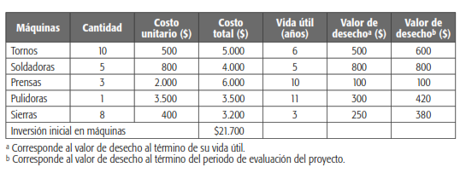
7 ANTEDENTES ECONOMICOS DEL ESTUDIO TECNICO
7.6 Inversiones en equipamiento.
Por inversión en equipamiento se entenderán todas las inversiones que permitan la operación normal de la planta de la empresa creada por el proyecto, por ejemplo, maquinaria, herramientas, vehículos, mobiliario y equipos en general.

Slide 31
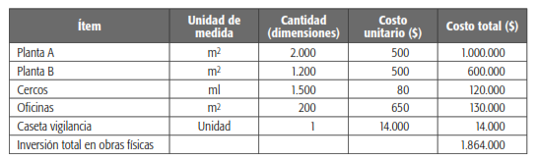
7 ANTEDENTES ECONOMICOS DEL ESTUDIO TECNICO
7.7 Valoración de las inversiones en obras físicas
En relación con la obra física, las inversiones incluyen desde la construcción o remodelación de edificios, oficinas o salas de venta, hasta la construcción de caminos, cercos o estacionamientos.

Slide 32
7 ANTEDENTES ECONOMICOS DEL ESTUDIO TECNICO
7.8 Balance de personal
El costo de mano de obra constituye uno de los principales ítems de los costos de operación de un proyecto. La importancia relativa que tenga dentro de éstos dependerá, entre otros aspectos, del grado de automatización del proceso productivo, de la especialización del personal requerido, de la situación del mercado laboral, de las leyes laborales, del número de turnos requeridos, etcétera.

Slide 33
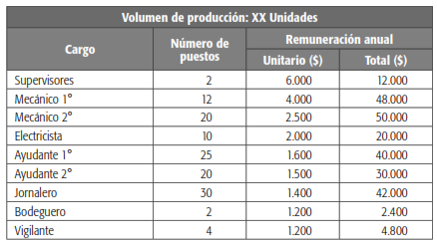
7 ANTEDENTES ECONOMICOS DEL ESTUDIO TECNICO
7.8 Balance de personal
El estudio del proyecto requiere la identificación y cuantificación del personal que se necesitará en la operación para determinar el costo de remuneraciones por periodo.

Slide 34
FIN

